Slide 1
Csomópontok és főbb áramlási vonalak Magyarországon
Oszter Vilmos
ELTE-TTK doktori hallgató
KTI Közlekedéspolitikai és -gazdasági Tagozat
tudományos munkatárs

Slide 2
Tartalom
A vizsgálat célja és tárgya
A vizsgálat módszertana
Eredmények és példák
Következtetések, további kutatási irányok

Slide 3
A vizsgálat célja és tárgya
A valós térbeli folyamatok egy újabb, megfogható dimenziójának megismerése
Közlekedési kereslet és kínálat területi sajátosságai
Térbeli (honnan-hová) volumene és szerkezete

Slide 4
A forgalom vizsgálatának eszközei, adatforrásai
Keresztmetszeti forgalom-számlálások
Kézi (Manuális forgalomszámlálás)
Gépi (érzékelők, videofelvétel, stb.)
Kérdezőbiztos általi kikérdezés
Háztartásfelvétel/kordonponti kikérdezés
Új "hibrid" módszerek
Mobiltelefonok hívás- és cellainformációi alapján
Elektronikus jegyrendszerben alkalmazott chipkártyák adatai alapján
Postai kikérdezés
Telefonos felmérés
Útinapló vezetése
Forgalom- és
utasszámlálások

Slide 5
 | Előny | Hátrány
Postai leveles kérdőív | Viszonylag olcsón eljuttatható az alanyokhoz | Költségesebb előkészítés, alacsony visszaküldési ráta
Útinaplók | Egyik legpraktikusabb módszer | Szűkebb kör alkalmas rá, kellően nagy elemszámnál lassabb feldolgozás
Telefonos felmérés | Főleg automatikus esetén, olcsón sok helyre lehetséges | Sok félbeszakadt interjú, növekvő mobiltelefon használat bizonytalanabbá teszi
Személyes interjú (háztartásfelvétel vagy kordonponti kikérdezés) | Legbiztosabb, legpontosabb eredményt éri el | Időigényes, meglehetősen költséges, csökkenő helyre tud eljutni

Slide 6
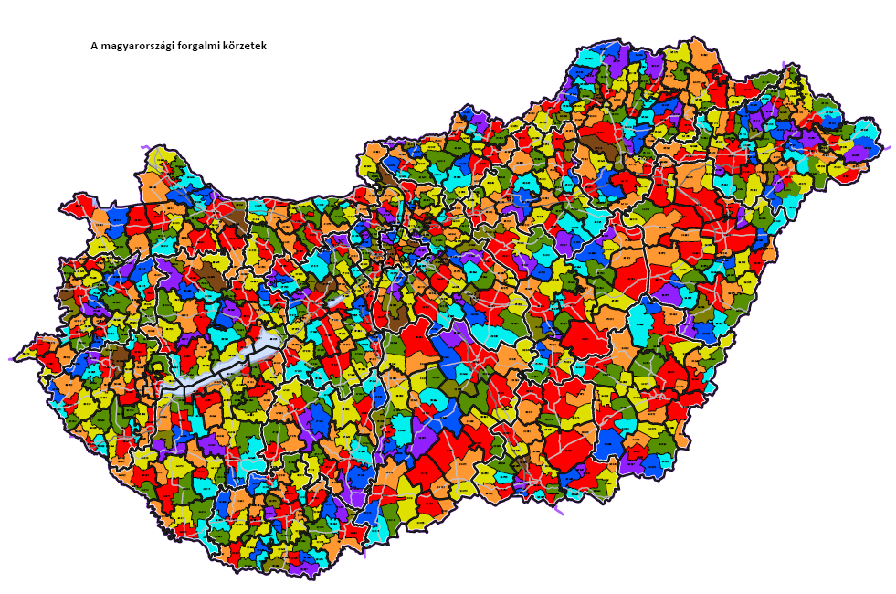
Térkép forrása: KTI

Slide 7
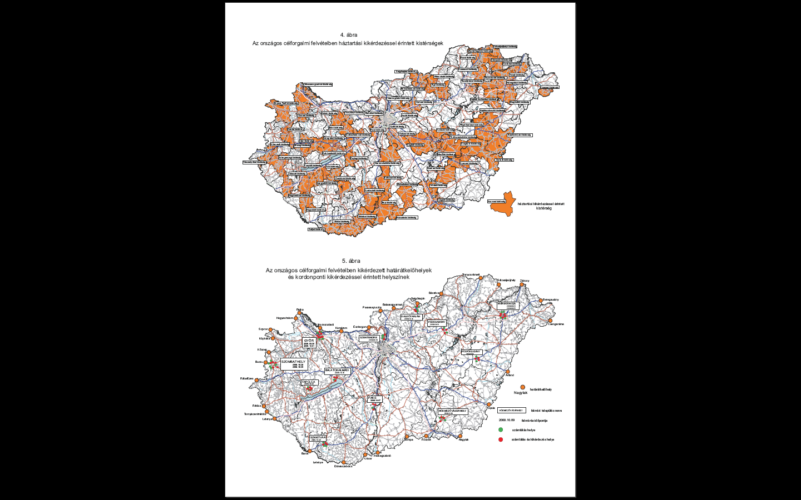
Az adatfelvétel helyszínei
Térképek forrása: KTI

Slide 8
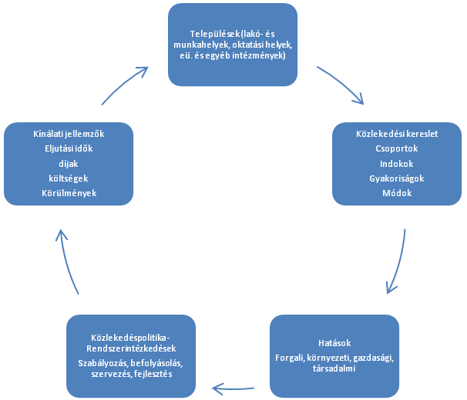
Személyközlekedési keresleti és kínálati tényezők egymásráhatása

Slide 9
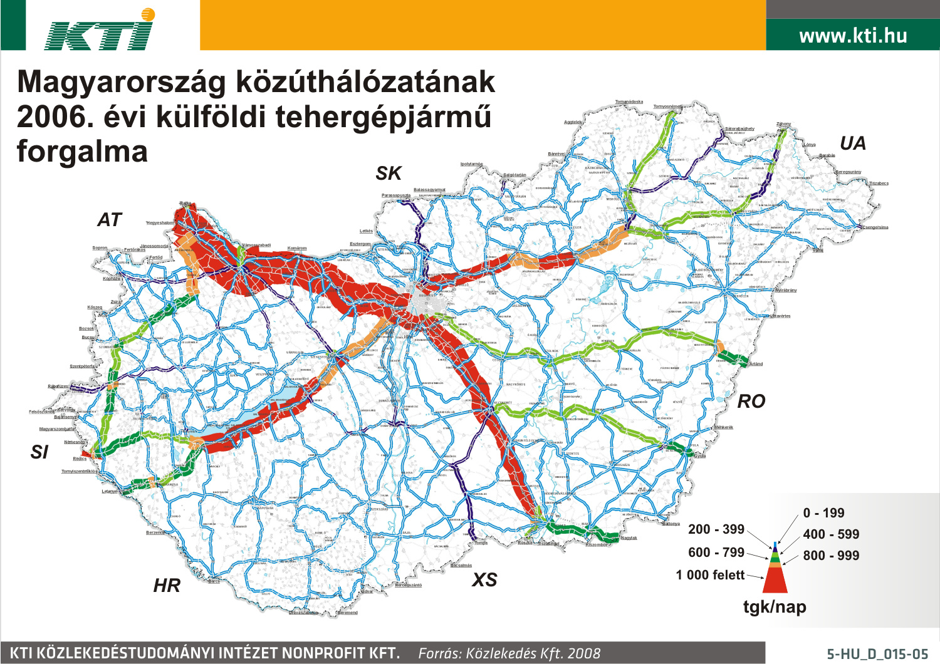

Slide 10
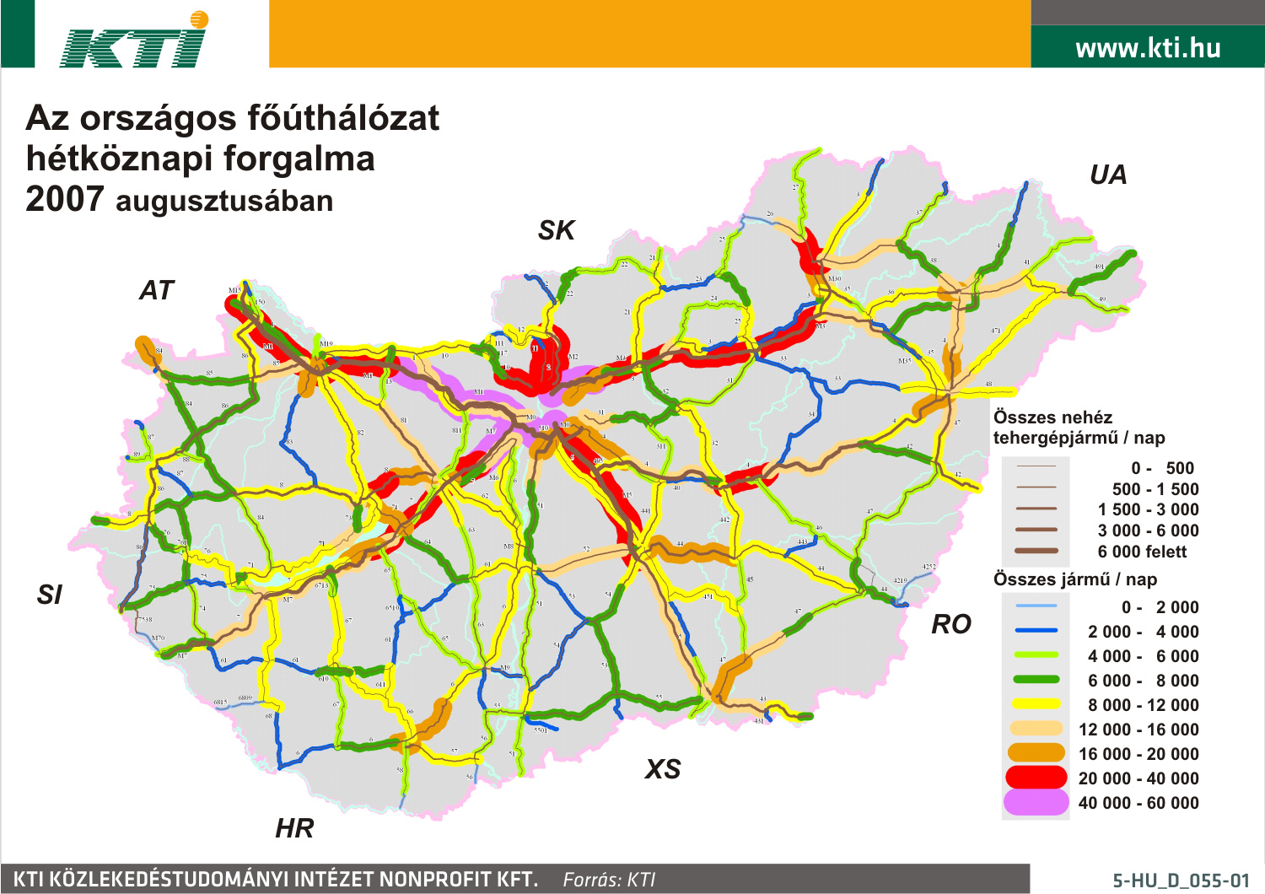

Slide 11
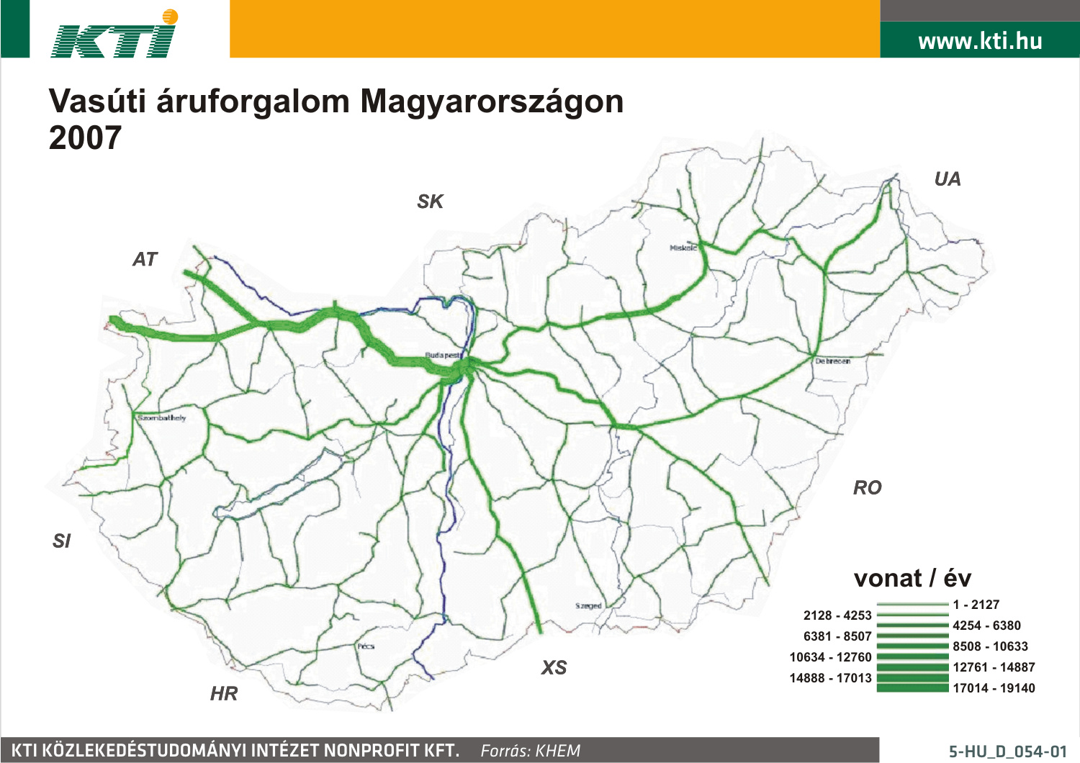

Slide 12
Adatok forrása: KTI

Slide 13
Adatok forrása: KTI

Slide 14
Adatok forrása: KTI

Slide 15
A megyéken belül és a megyék közötti forgalom arányai
Jármű/nap
Viszonylatok sorrendje
Adatok forrása: KTI

Slide 16
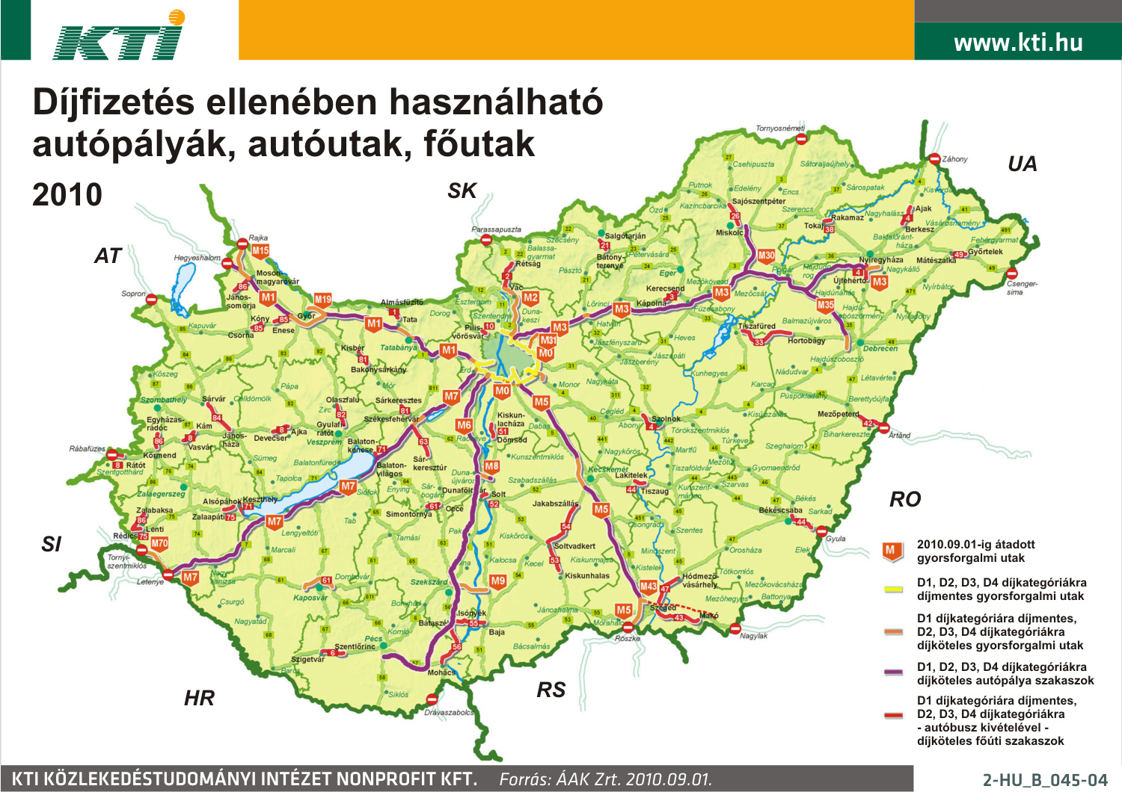
40 legforgalmasabb reláció (D4)
Napi menet-
szám 494-108

Slide 17
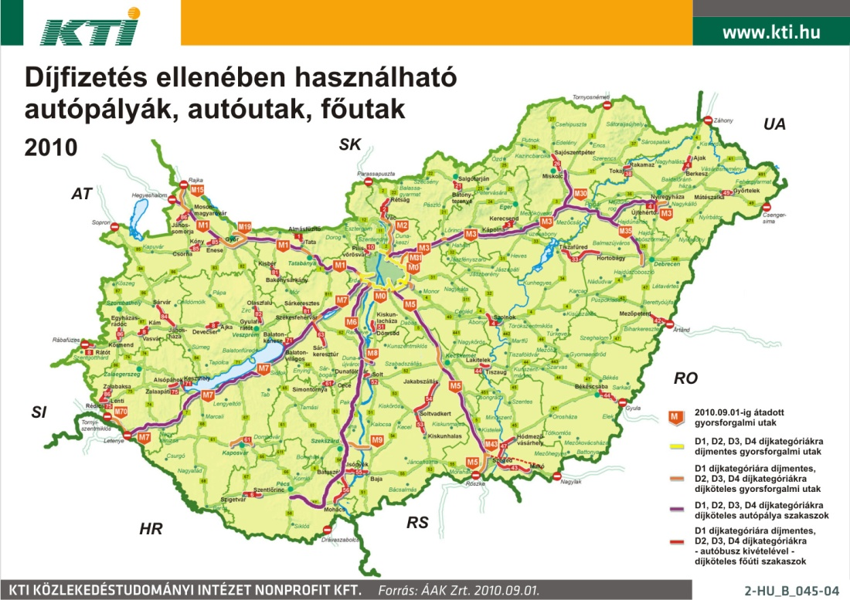
404
40 legforgalmasabb díjfizetős reláció (D1)
690-241
jármű/nap
Adatok forrása: KTI

Slide 18
40 legforgalmasabb reláció (D1)
5167-1862
jármű/irány
Adatok forrása: KTI

Slide 19
Adatok forrása: KTI

Slide 20
Adatok forrása: KTI

Slide 21
Adatok forrása: KTI

Slide 22
Adatok forrása: KTI

Slide 23
Adatok forrása: KTI

Slide 24
Adatok forrása: KTI

Slide 25
Következtetések, további kutatási irányok
A forgalom összetételének területisége (utazási okok, időbeliség)
Alapos területi vizsgálatok, több térparaméter bevonásával
Területhasználat és a forgalom összefüggései („land use planning”)

Slide 26
Köszönöm megtisztelő figyelmüket!

